Slide 1
Conférence de presse démolition viaduc Reyers
21/10/2015

Slide 2
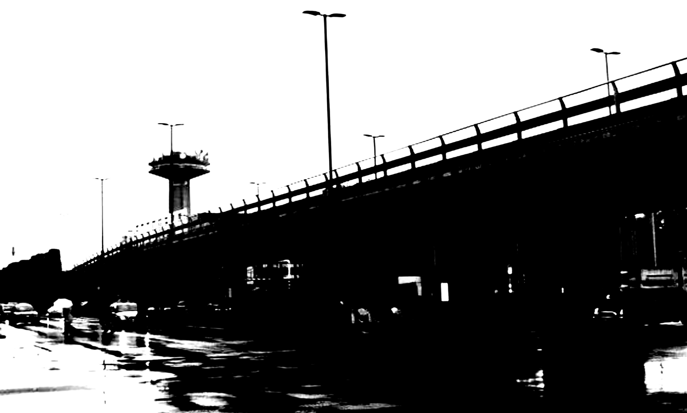
SUPPRESSION DU TABLIER DU VIADUC REYERS

Slide 3
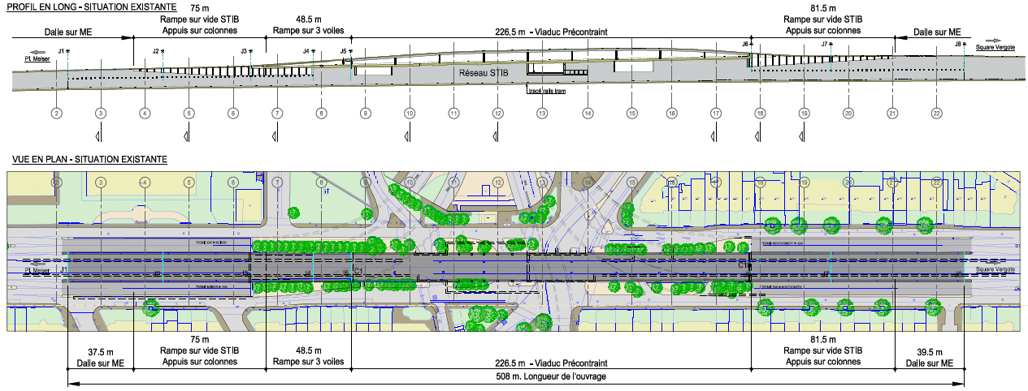
Tablier
Rampe
Rampe

Slide 4
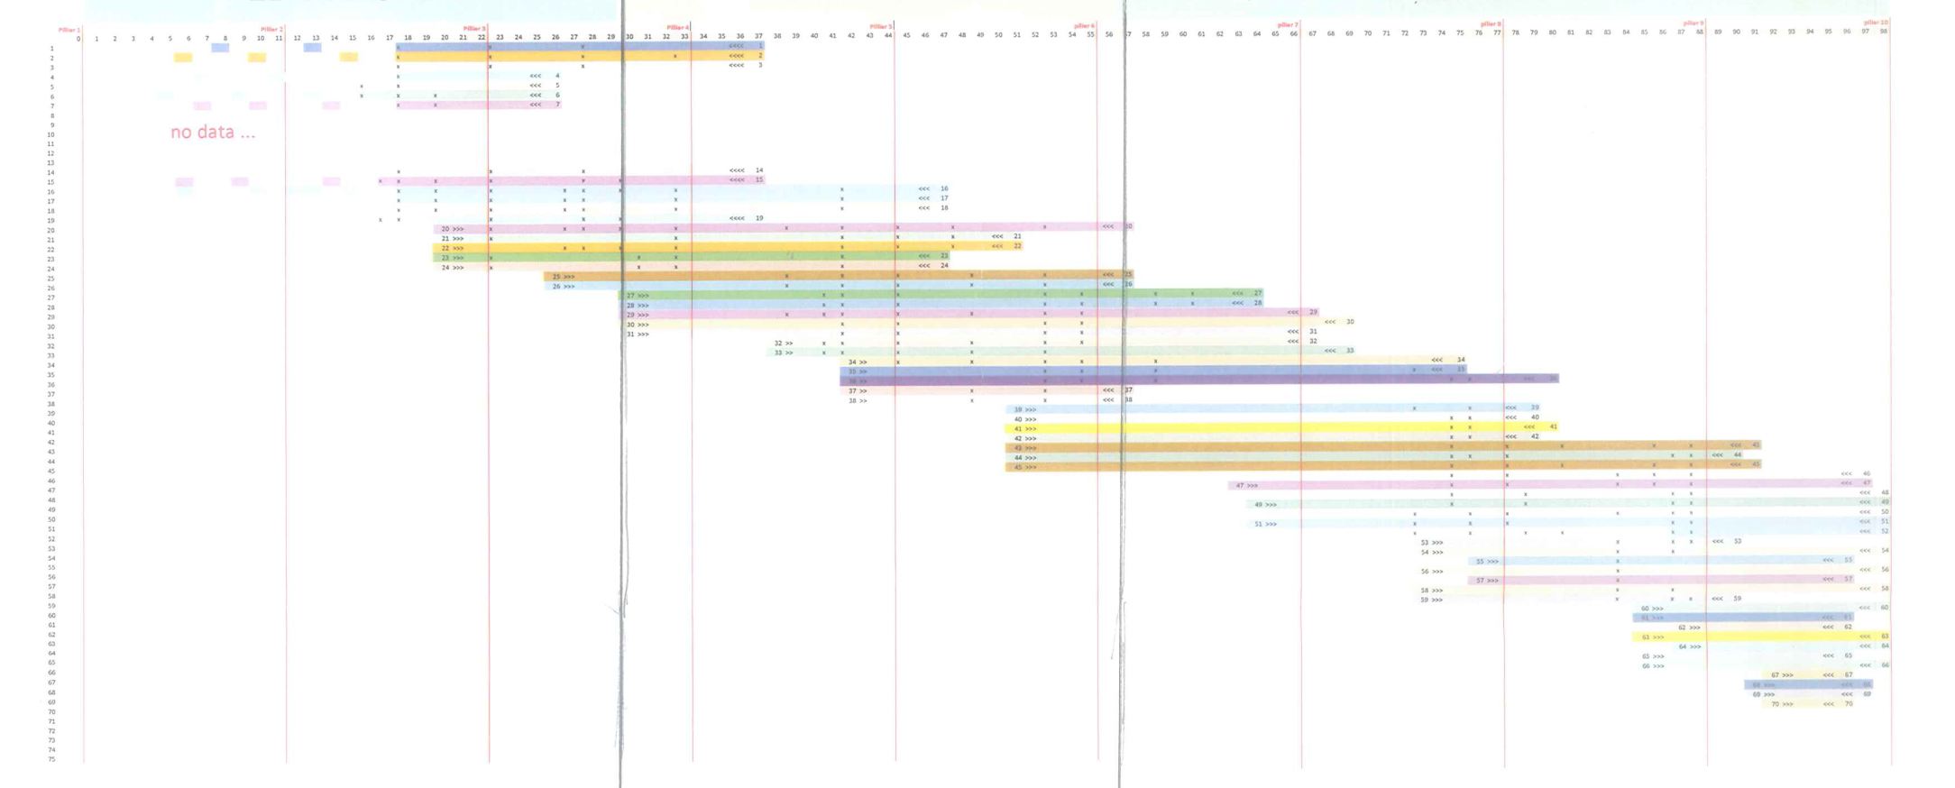
Phase 3 Phase 1 Phase 2
Le Viaduc a principalement des armatures avec contraintes longitudinales. Également de nombreux ferraillages transversaux
Par ce fait, le phasage imaginé au départ semblait être difficile à mettre en œuvre, tout en garantissant la stabilité du viaduc et des zones restantes.

Slide 5
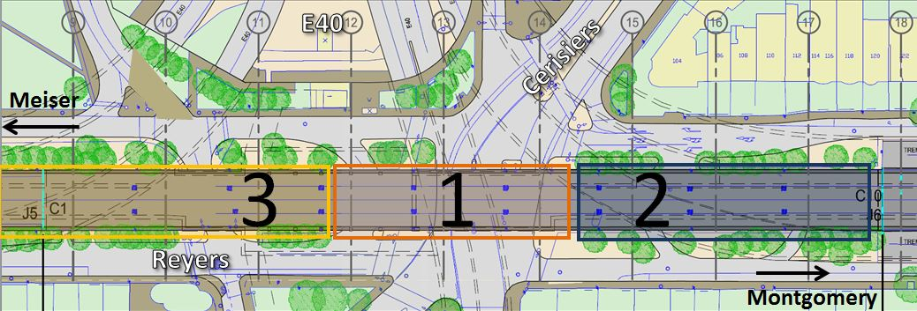

Slide 6
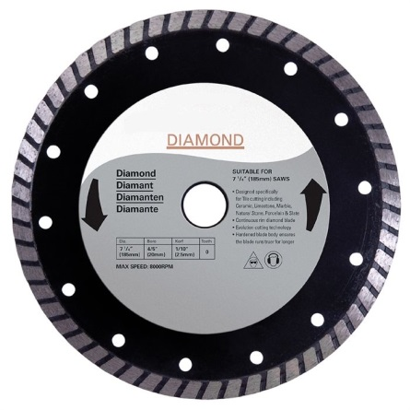

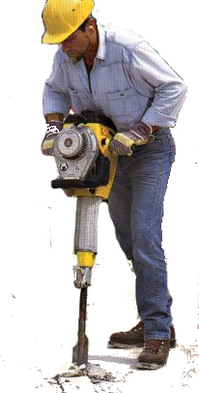
100 jours
9 jours
pendant toussaint

Slide 7
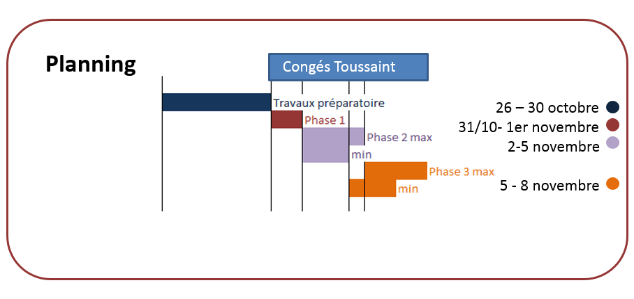

Slide 8
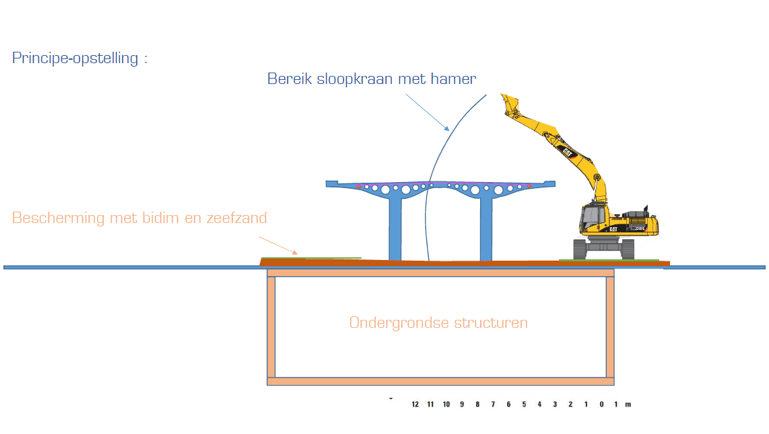
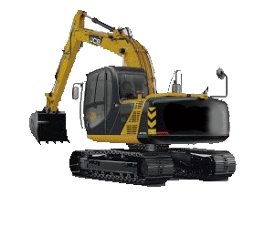
Travaux préparatoires
26-30 octobre
Situation sol inchangée

Slide 9
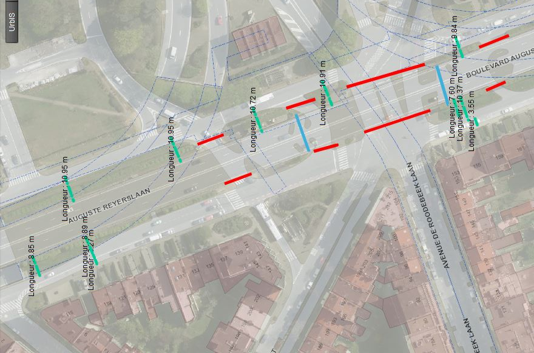

Phase 1: 31/10 – 1er novembre

Slide 10
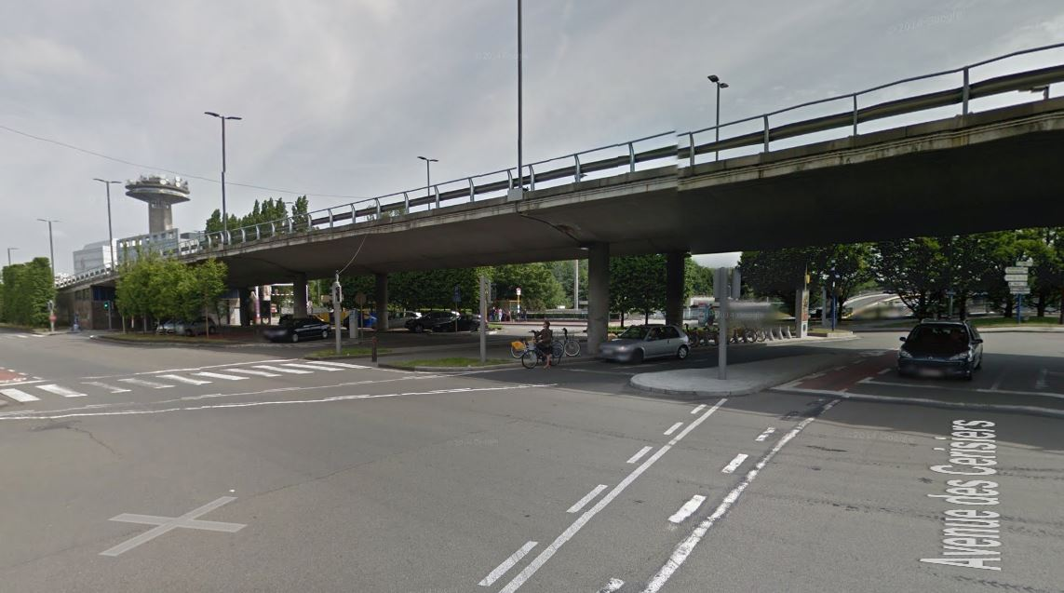

Phase 1: 31/10 – 1er novembre

Slide 11
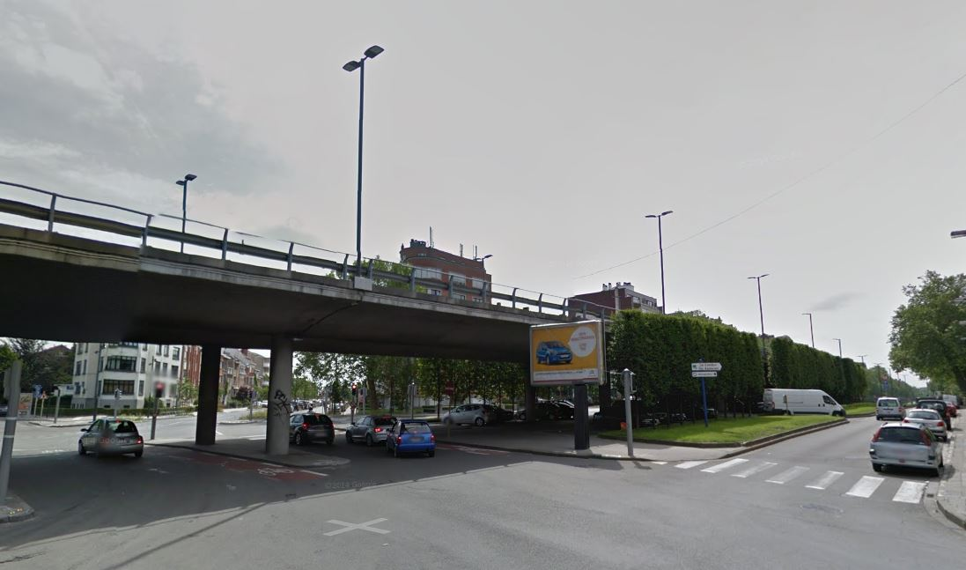
Phase 1: 31/10 – 1er novembre

Slide 12
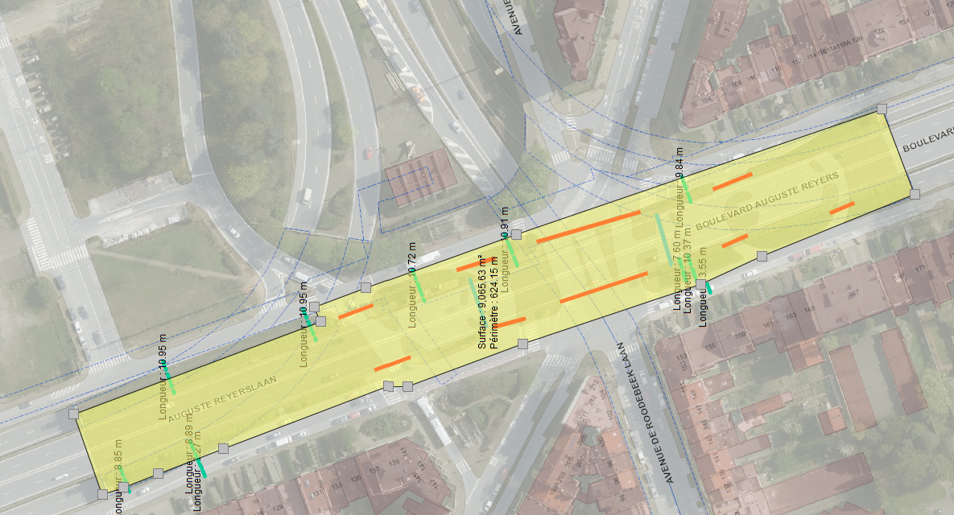


Phase 1: 31/10 – 1er novembre
Une bande de 3m50 maintenue
2 bande maintenues
Stationnement maintenu
Stationnement supprimé
Sauf par métro
1 week-end

Slide 13
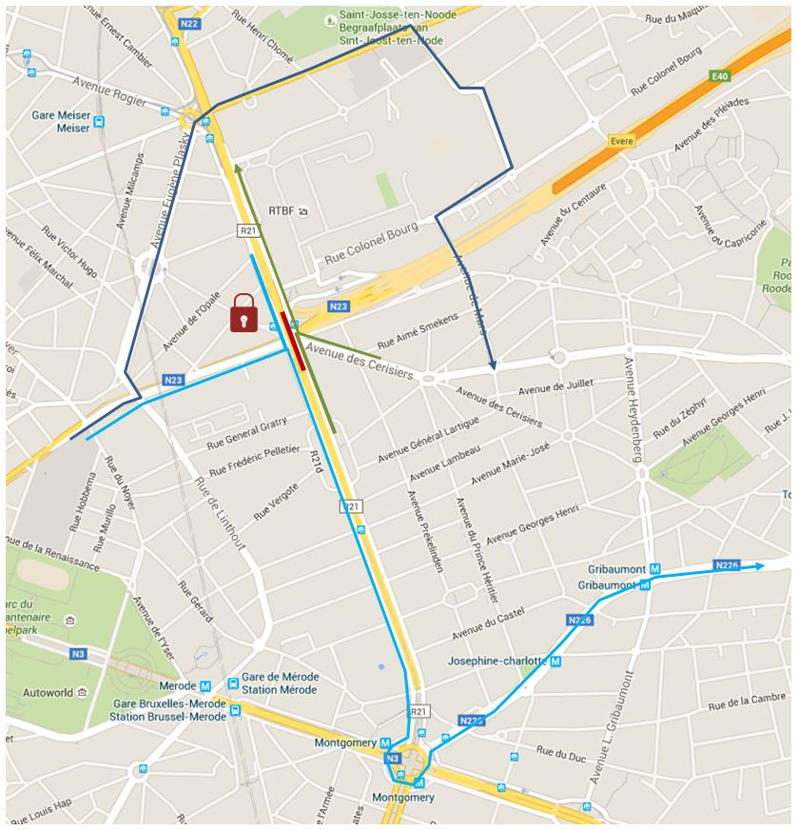
Phase 1: 31/10 – 1er novembre

Slide 14
Phase 1: 31/10 – 1er novembre
3,5m
libre

Slide 15
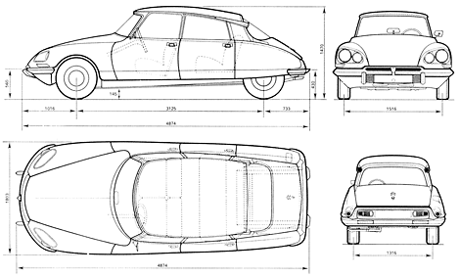
Phase 1: 31/10 – 1er novembre
Trottoir 3,5m 8 -10 m
8 -10 m 3,5m T

Slide 16
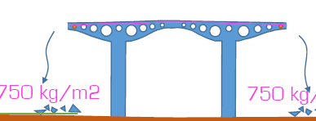
Phase 1: 31/10 – 1er novembre
+ 2m
Trottoir 3,5m 8 -10 m
+ 2m
8 -10 m 3,5 m

Slide 17
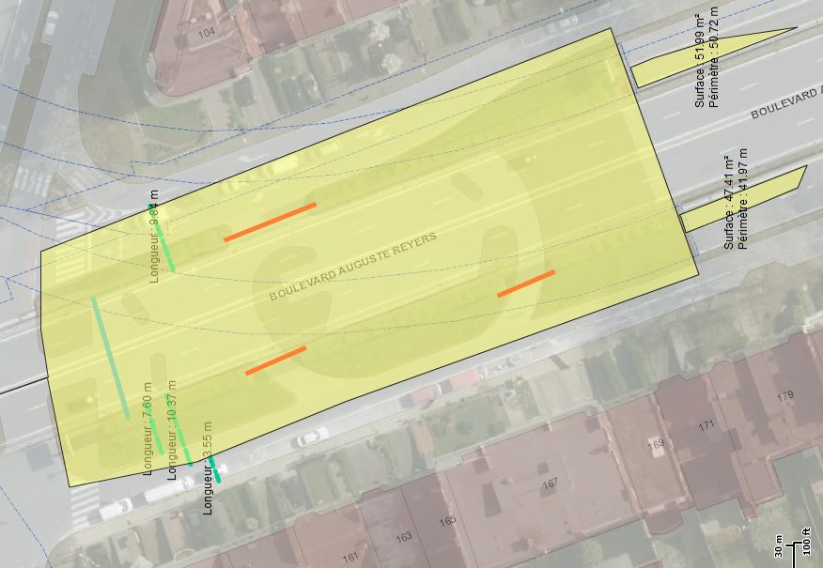
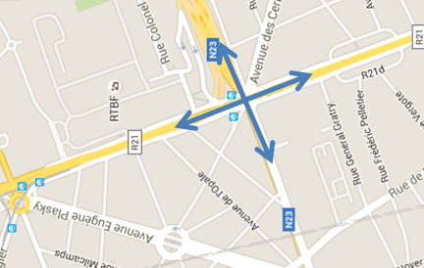
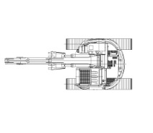


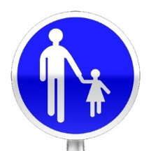
Phase 2: 2 – 5 novembre
Carrefour
Diamant
ouvert
2-5 novembre
Dévié par
l’autre passage
pour piétons
3-4 jours

Slide 18
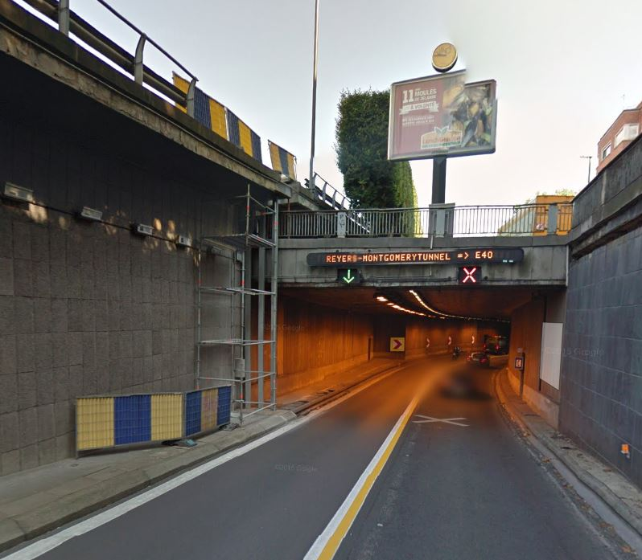
Phase 2: 2 – 5 novembre

Slide 19
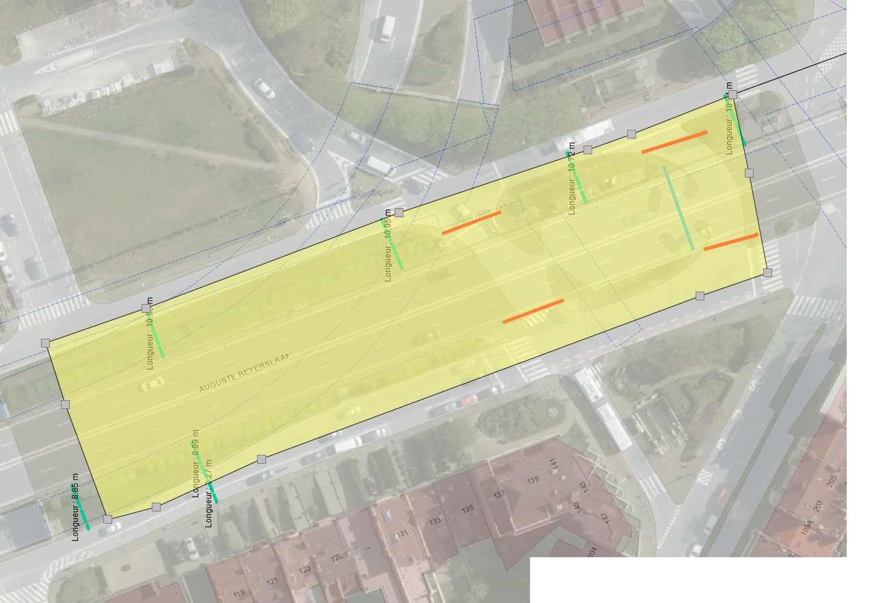


Phase 3: 5 – 8 novembre
3-4 jours
Distance de
sécurité
suffisante
Carrefour
Diamant
ouvert

Slide 20
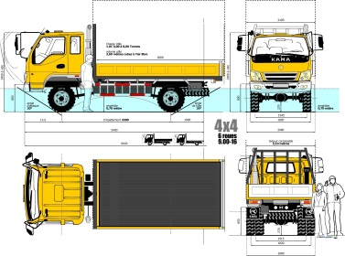
Phase 1: 31/10 – 1er novembre
Charroi de chantier – évacuation des déchets – 150 camions sur les 9 jours

Slide 21
Phase 2: 2 – 5 novembre
Charroi de chantier – évacuation des déchets – 150 camions sur les 9 jours

Slide 22
Phase 3: 5 – 8 novembre
Charroi de chantier – évacuation des déchets – 150 camions sur les 9 jours

Slide 23

Phase 1, 2 et 3
L’observation du chantier se fera à partir de l’esplanade

Slide 24
Merci pour votre attention
Questions?

